Slide 1
Automatyzacja wybranych procesów produkcji żywności
Produkcja piwa

Slide 2
Piwo jakie jest, każdy (student PWR) wie
[Wiki] Piwo – najstarszy i najczęściej spożywany napój alkoholowy oraz trzeci po wodzie i herbacie najbardziej popularny napój na świecie Napój zawierający alkohol i dwutlenek węgla otrzymany w wyniku fermentacji alkoholowej wody, słodu i chmielu przy użyciu wyselekcjonowanych szczepów drożdży

Slide 3
Historia produkcji piwa
Najstarsze ślady browarnictwa pochodzą sprzed 6000 lat
Receptura została opracowałą prawdopodobnie przez przypadek przezz Sumerów podczas produkcji chleba
Król Hammurabi, w kodeksie przyznawał poddanym, w zależności od statusu, od 2 do 5 litrów piwa dziennie
(Średniowiecze) udoskonalenie produkcji w klasztorach – przyprawianie piwa chmielem
W 1516 roku książę bawarski Wilhelm IV ogłosił pierwsze w historii przepisy dotyczące norm warzenia piwa (woda, jęczmień, chmiel)
Pasteur – rozwój nowoczesnych technologii

Slide 4
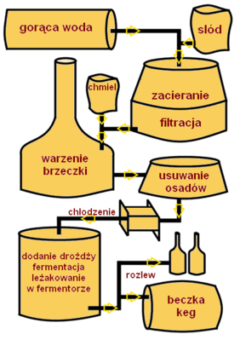

Slide 5
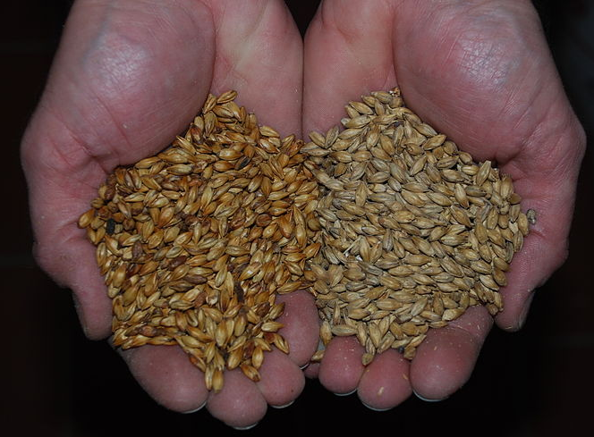
Definicje - słód
Słód browarny - ziarno jęczmienia poddane kiełkowaniu do określonego stadium, a następnie wysuszone.
Zawiera skrobię, związki białkowe, tłuszczowe, cukry i enzymy

Slide 6
Definicje - zacier
Zacier do celów piwowarskich powstaje w wyniku zacierania słodu oraz wody
Stanowi główny składnik brzeczki piwnej.
Zacieranie słodu przeprowadza się w kadzi zaciernej, w której zmielony (ześrutowany) słód mieszany jest z wodą i podgrzewany, by doprowadzić do rozkładu skrobi na cukry proste oraz hydrolizy białka aminokwasów.
Celem zacierania jest osiągnięcie maksymalnej ilości ekstraktu ze słodu.

Slide 7
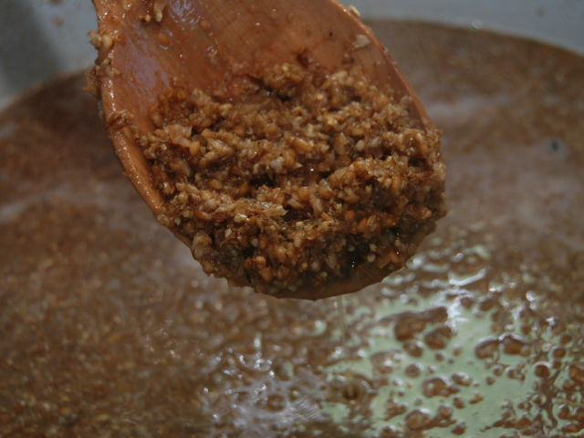
Zacier

Slide 8
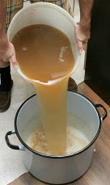
Definicje - brzeczka
Brzeczka piwna przygotowywana jest ze słodu, chmielu, wody oraz ewentualnie innych surowców niesłodowanych, takich jak cukier, glukoza, miód, syropy owocowe.
Brzeczka jest cieczą klarowną, która jest efektem filtracji zacieru.
W warzelni brzeczka gotowana jest z dodatkiem chmielu, następnie schładzana, filtrowana i zadawana drożdżami w celu przeprowadzenia fermentacji.

Slide 9
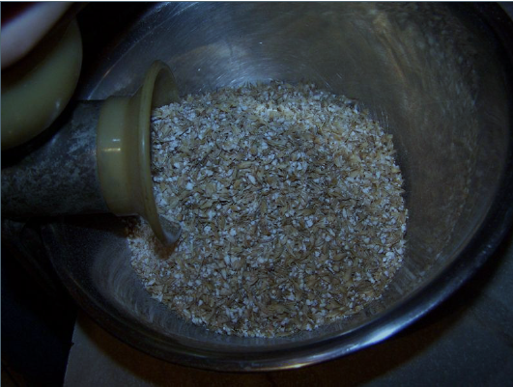
Definicje – śruta
Śruta – rozdrobniony słód

Slide 10
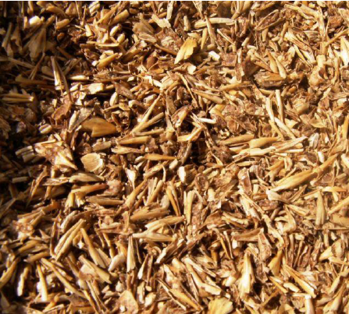
Definicje – młóto
Młóto (wysłodziny) - pozostałe po filtracji zacieru nierozpuszczone części słodu (łuski, białka, nieskleikowana skrobia)

Slide 11
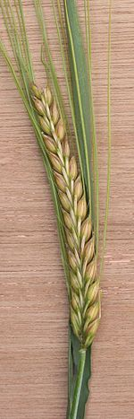
Składniki potrzebne do produkcji - jęczmień
Jęczmień jary (o niskiej zawartości białka - 9,5-11%)
Jęczmień browarny powinien składać się z ziaren stosunkowo krótkich i grubych, dobrze wykształconych i posiadających jasną barwę bez plam.
Jęczmień bezpośrednio po zbiorach nie nadaje się do słodowania, gdyż posiada niską energię kiełkowania, dlatego w celu zwiększenia jego przydatności słodowniczej magazynowany jest przez 6–8 tygodni.

Slide 12
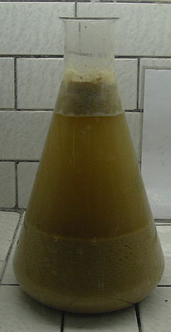
Składniki potrzebne do produkcji - drożdże
Drożdże dodawane są do brzeczki w celu przeprowadzenia fermentacji alkoholowej.
Smak i zapach piwa zależą w dużym stopniu od zastosowanego szczepu drożdży.
Drożdże dolnej fermentacji przystosowane są do niższych temperatur (5–13 °C), a pod koniec procesu opadają na dno fermentora. Brzeczka zarówno fermentuje jak i leżakuje w niskich temperaturach, co powoduje dłuższe dojrzewanie piwa, większą trwałość, jak również większe niż w piwach górnej fermentacji wydzielanie się dwutlenku węgla, a tym samym bardziej orzeźwiający smak
Drożdże górnej fermentacji fermentują w temperaturach wyższych (15–25 °C), a podczas burzliwej fazy fermentacji zbierają się na powierzchni brzeczki tworząc kożuch. Drożdże fermentacji górnej tworzą więcej ubocznych produktów fermentacji, głównie wyższych alkoholi i estrów.

Slide 13

Składniki potrzebne do produkcji - woda
Wykorzystywana jest głównie w procesie zacierania, a w gotowym piwie zajmuje ok. 90% objętości
Całość zużycia wody, która w browarach stosowana jest ponadto do mycia i chłodzenia, waha się od 3,7 do 10,9 hl/hl piw
Jakość wody ma istotny wpływ na smak piwa, więc browary mają przeważnie własne ujęcia wód mineralnych
Ważne jest, żeby woda nie zawierała drobnoustrojów – ich obcecność doprowadza do pojaienia się „dzikiej fermentacji”.

Slide 14
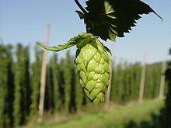
Składniki potrzebne do produkcji - chmiel
Chmiel zwyczajny (Humulus lupulus) to roślina pnąca z rodziny konopiowatych
W browarnictwie występuje głównie pod postacią granulatu, ekstraktu lub proszku
Dla piwa najważniejszym składnikiem chmielu są alfa-kwasy, które rozpuszczają się w brzeczce podczas gotowania, nadając jej goryczkowy smak.

Slide 15
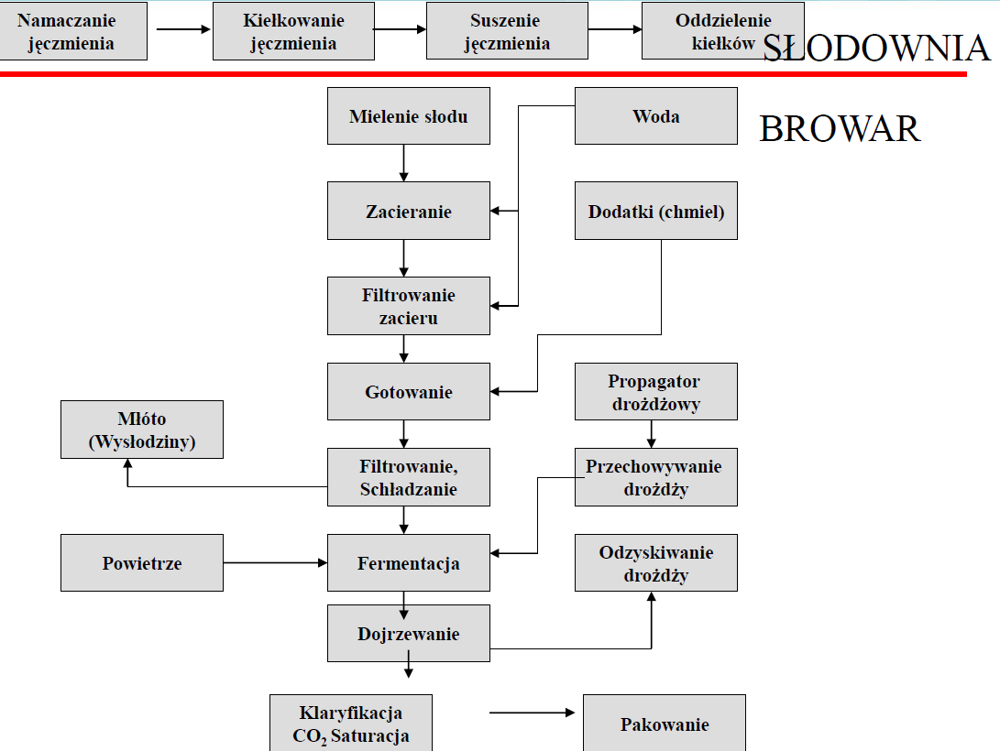
Proces produkcji

Slide 16
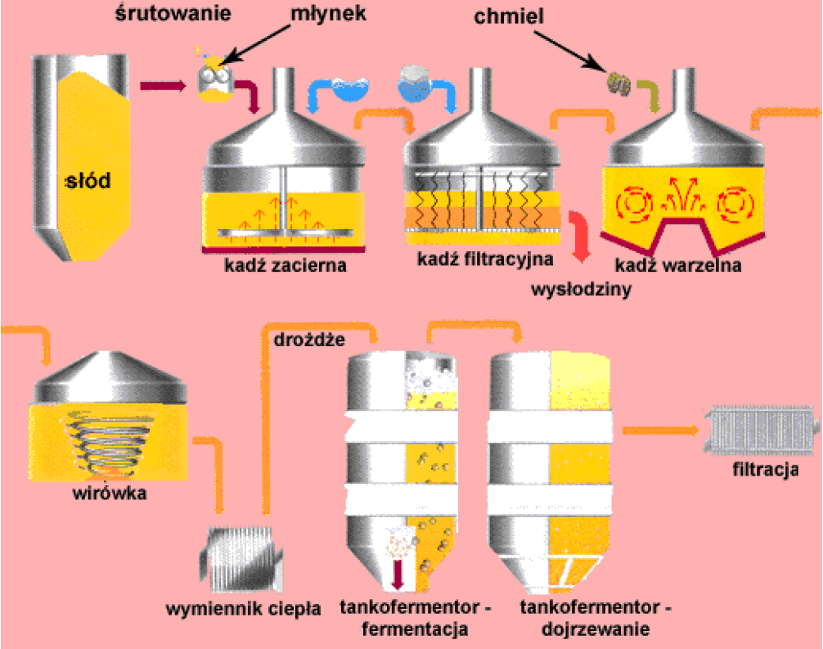

Slide 17
Słodowanie (kiełkowanie)
Cel: - wytworzenie enzymów - rozluźnienie struktury bielma
Amylazy i proteinazy są produkowane podczas kiełkowania jęczmienia do rozkładu skrobi i białek
Skiełkowane nasiona jęczmienia suszy się w w taki sposób aby zachować aktywność enzymów

Slide 18
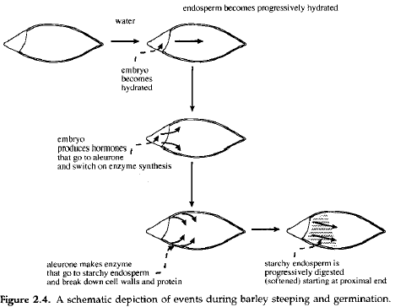
Słodowanie

Slide 19
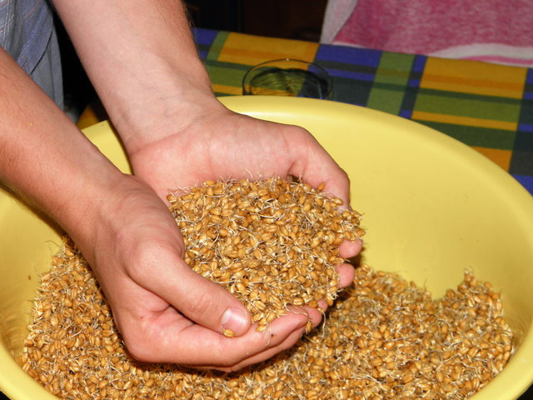
Słodowanie

Slide 20
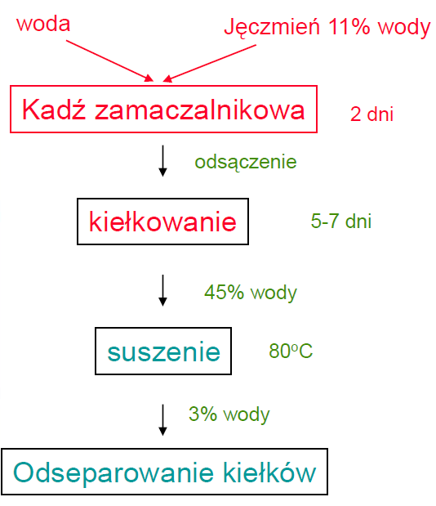
Słodowanie

Slide 21
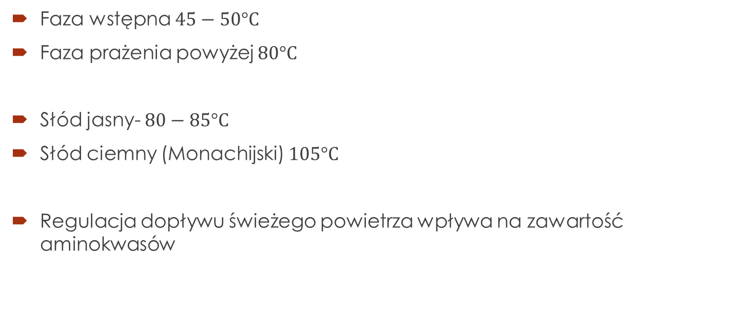
Suszenie
Faza wstępna $45−50°C$
Faza prażenia powyżej $80°C$
Słód jasny- $80−85°C$
Słód ciemny (Monachijski) $105°C$
Regulacja dopływu świeżego powietrza wpływa na zawartość aminokwasów

Slide 22
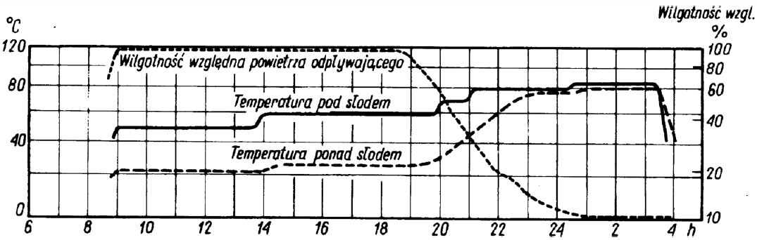
Suszenie

Slide 23
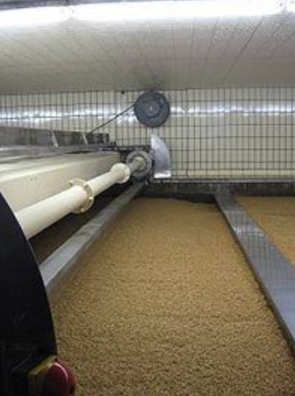
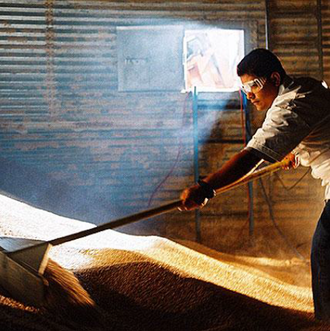
Suszenie

Slide 24
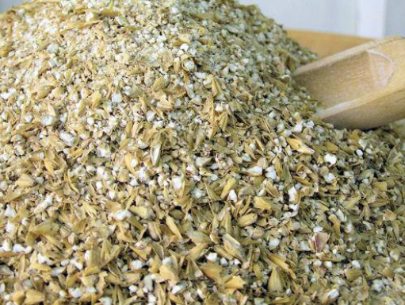
Rozdrabnianie słodu

Slide 25
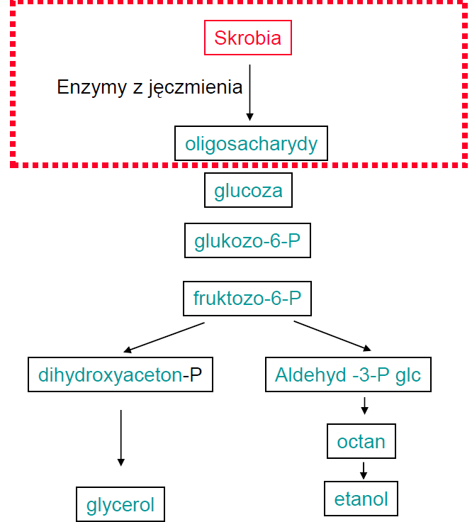
Zacieranie – rozkład skrobii

Slide 26
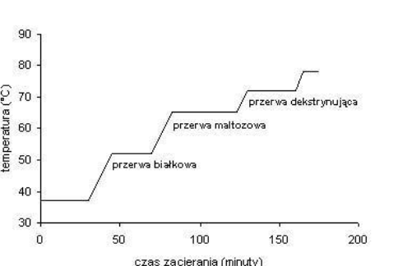
Zacieranie

Slide 27
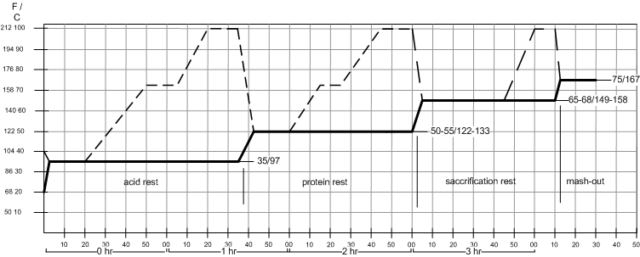
Zacieranie

Slide 28
Zacieranie
Ześrutowany słód miesza się z wodą o temperaturze pozwalającej na uzyskanie temperatury zacieru ok.33-34 °C.
Całość zacieru podgrzewa się następnie do 52 °C i pozostawia w spoczynku przez 8-10 minut (przerwa białkowa).
Po zakończeniu przerwy białkowej, zacier podgrzewa się do temperatury 63 - 67 °C.
W tej temperaturze przetrzymuje się zacier 30 minut (przerwa cukrowania).
Po dokładnym wymieszaniu ok.40 % gęstego zacieru (I war) spuszcza się do kotła zaciernego i podgrzewa do temperatury 72 °C, w której następuje całkowite scukrzenie zacieru. Po uzyskaniu całkowitego scukrzenia potwierdzonego próbą jodową, I war podgrzewa się stopniowo do temperatury wrzenia i gotuje 10-20 minut. Zagotowaną część zacieru zawraca się do kadzi zaciernej, gdzie ustala się temperatura całości zacieru w granicach 76-78 °C. Po 10-cio minutowym spoczynku, ponownie kontroluje się scukrzenie zacieru i po potwierdzeniu uzyskania całkowitego scukrzenia, zacier przepompowuje się do kadzi filtracyjnej.

Slide 29
Filtracja
Odfiltrowanie brzeczki od wysłodzin (młóta) - które są potem użyte jako pasza
Brzeczka musi być oddzielona od części stałych
Łuski jęczmienia pełnią rolę filtra

Slide 30
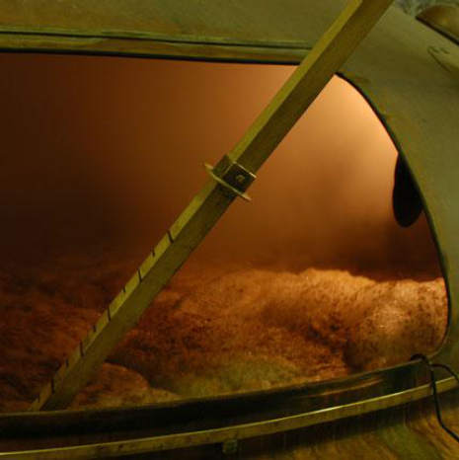
Gotowanie brzeczki
Cel:
Zniszczenie enzymów,
Wytrącenie związków azotowych,
Utrwalenie i zagęszczenie
Rozpuszczenie składników chmielu

Slide 31
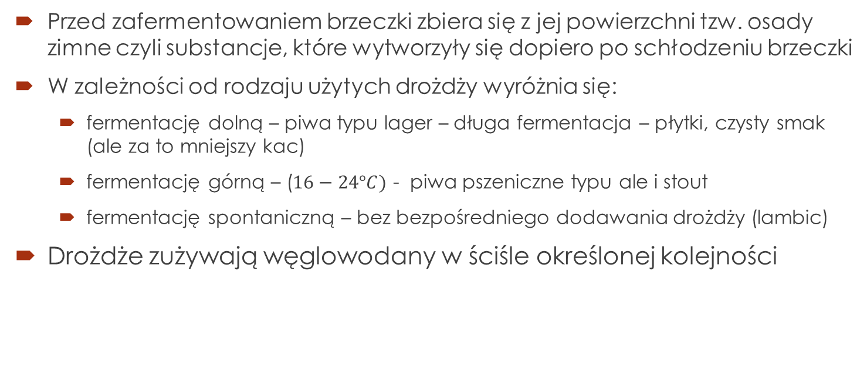
Fermentacja
Przed zafermentowaniem brzeczki zbiera się z jej powierzchni tzw. osady zimne czyli substancje, które wytworzyły się dopiero po schłodzeniu brzeczki
W zależności od rodzaju użytych drożdży wyróżnia się:
fermentację dolną – piwa typu lager – długa fermentacja – płytki, czysty smak (ale za to mniejszy kac)
fermentację górną – ($16−24°C)$ - piwa pszeniczne typu ale i stout
fermentację spontaniczną – bez bezpośredniego dodawania drożdży (lambic)
Drożdże zużywają węglowodany w ściśle określonej kolejności

Slide 32
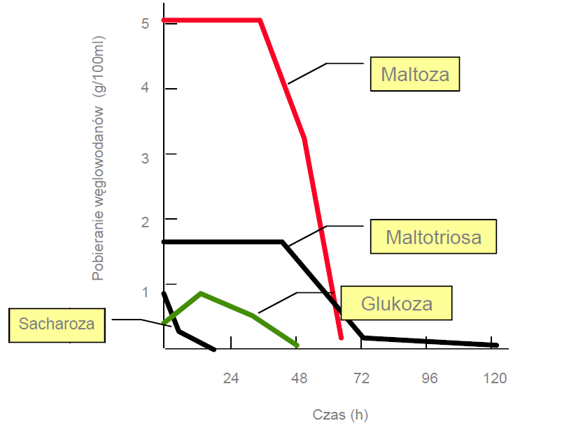
Fermentacja

Slide 33
How its made?

Slide 34
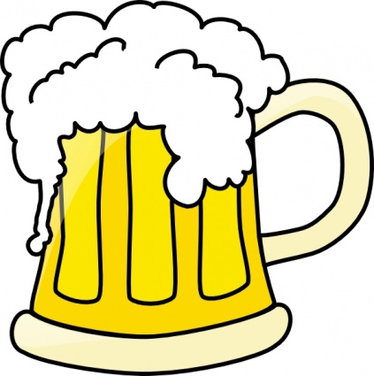
Dziękuję za uwagę!
A teraz czas na małą degustację...

